Slide 1



TRƯỜNG TIỂU HỌC TÂN VIÊN
CHÀO MỪNG QUÝ THẦY CÔ
VỀ DỰ GIỜ THĂM LỚP
Môn Toán lớp 3
BIỂU THỨC SỐ. TÍNH GIÁ TRỊ CỦA BIỂU THỨC SỐ - T1
Giáo viên: Đỗ Thị Hoài Phương
Lớp: 3B

Slide 2
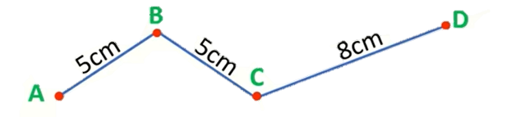
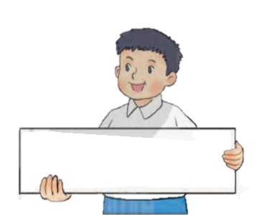
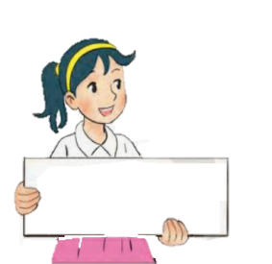
Làm quen với biểu thức
a) Ví dụ về biểu thức
Để tính được độ dài đường gấp khúc ABCD, ta tính: 5 + 5 +8 hoặc 5 x 2 + 8
Để tính được độ dài đường gấp khúc ABC, ta tính: 5 + 5 hoặc 5 x 2
5 + 5 + 8 hoặc 5 x 2 + 8
5 +5 hoặc 5 x 2

Slide 3
5 + 5
8 : 2
5 x 2 + 8
24 – 7
5 + 5
3- 2
Là các biểu thức

Slide 4
b) Giá trị của biểu thức
Cho biểu thức: 35 + 8 - 10
Tính: 35 + 8 – 10 = 43 - 10
= 33
Giá trị biểu thức 35 + 8 – 10 là 33

Slide 5

Tính giá trị của biểu thức (theo mẫu)
Mẫu: 45 – 15 + 10 = 30 + 10
= 40
a) 27 – 7 + 30
b) 60 + 50 – 20
c) 9 x 4

Slide 6
a) 27 – 7 + 30 = 20 + 30
b) 60 + 50 – 20 = 110 - 20
= 50
= 90
c) 9 x 4 = 36

Slide 7
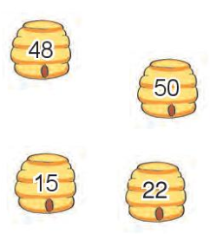
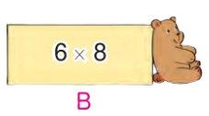
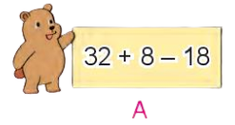
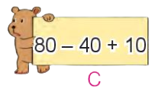
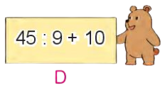
2
Chọn số là giá trị của mỗi biểu thức:
= 48
= 22
= 15
= 50
Notes:
Bấm kích chuột ra màn hình rồi bấm số đó để cá đến. Ví dụ bấm 712

